Slide 1
আমার ক্লাশে সবাইকে স্বাগতম

Slide 2
শিক্ষক পরিচিতি
মোসাঃ ফরিদা ইয়াসমিন (শিল্পী)
সহকারী শিক্ষক আইসিটি
লখপুর আলহাজ্ব আম্বিয়া ইছহাক কলেজিয়েট গালর্স স্কুল ।
MOBILE : 01719769522
E-mail: shilpifarida1977@gmail.com
Notes:
শিক্ষক তার নিজের পরিচয় দেবে ।

Slide 3
পাঠ পরিচিতি
বিষয়ঃ তথ্য ও যোগাযোগ প্রযুক্তি
শ্রেণিঃ দশম
অধ্যায়ঃ তৃতীয়
পাঠঃ তৃতীয়
সময়ঃ ৫০ মিনিট

Slide 4
তোমরা ছবিতে কি দেখতে পাচ্ছ ?
তাহলে, তোমরা কি বলতে পার উপরের ছবি থেকে কি সম্পর্কে ধারণা পাচ্ছি ?
Notes:
শিক্ষক বিভিন্ন প্রশ্নের মাধ্যমে পাঠ শিরোনাম বের করে নেবে ।

Slide 5
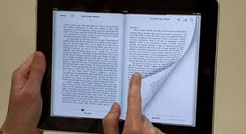
তাহলে আমাদের আজকের পাঠ হলো …………....…………. ?
ই-বুক
Notes:
এখানে শিক্ষক পাঠ ঘোষণা করবেন।

Slide 6
শিখনফল
এই পাঠ শেষে শিক্ষার্থীরা…
১। ই-বুক কি তা বলতে পারবে।
২। বিভিন্ন প্রকার ই-বুকের বর্ণনা করতে পারবে।

Slide 7
ই-বুক
ই-বুক বা ইলেকট্রনিক বুক হলো মুদ্রিত বইয়ের ইলেকট্রনিক রূপ। কোন বই ইলেকট্রনিক মাধ্যমে প্রকাশ

Slide 8
একক কাজ
ই-বুক কাকে বলে ?

Slide 9
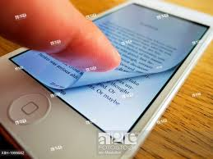
ই-বুক
স্মার্ট ফোন
ই-বুক রিডার
ই-বুক স্মার্ট ফোনে পড়া যায় আবার ই-বুক রিডারেও পড়া যায়।

Slide 10
ই-বুক
রিডারের মধ্যে অ্যামাজন ডটকমের কিন্ডল সবচেয়ে জনপ্রিয়।

Slide 11
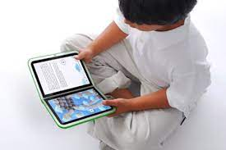
ই-বুক
লাইব্রেরি
ই-বুক
লাইব্রেরিতে যাওয়ার প্রয়োজন হয়না । বাড়িতে বসেই সব পাওয়া যায় ।

Slide 12
ই-বুকের সুবিধা গুলো বর্ণনা কর ।
Notes:
শিক্ষক শিক্ষার্থীদের জোড়ায় জোড়ায় ভাগ করে দিবেন ।

Slide 13
ই- বুক সাধারণত পাঁচ ধরণের হয়ে থাকে ।

Slide 14
পিডিএফ ই- বুক
মুদ্রিত বইয়ের হুবুহু প্রতিলিপি। সচরাচর এগুলো PDF (পোর্টেব ডকুমেন্ট ফরম্যাট) ফরম্যাটে প্রকাশিত হয়।

Slide 15
এইচটিএমএল-এ প্রকাশিত, ইন্টারনেটে পড়া যায়, এগুলোকে বই-এর ওয়েবসাইট বলা হয়।

Slide 16
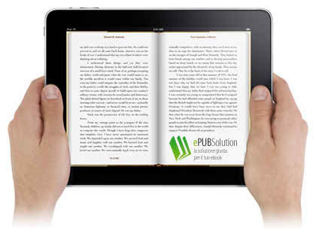
EPUB
মুদ্রিত বইয়ের মতো কিন্তু কিছুটা বাড়তি সুবিধাসহ ই-বুক।

Slide 17
চৌকস ই-বুক
অডিও
এনিমেশন
ভিডিও
এগুলোর কন্টেন্ট মাল্টিমিডিয়া সমৃদ্ধ।

Slide 18
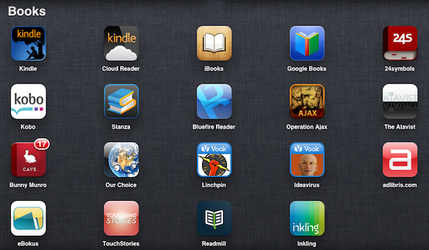
এক্ষেত্রে ই-বুক নিজেই একটি অ্যাপস আকারে প্রকাশিত। অ্যাপস ডাউনলোড করে কম্পিউটার বা মোবাইল ফোনে পড়া যায়।

Slide 19
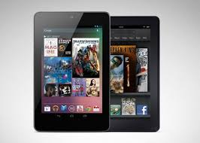
দলীয় কাজ
শিক্ষা ক্ষেত্রে চৌকস ই-বুকের ভূমিকা আলোচনা কর।
Notes:
শিক্ষক শিক্ষার্থীদের বিভিন্ন দলে ভাগ করে দিবেন ।

Slide 20
মূল্যায়ন
১ . ই –বুকের পূর্ণরুপ কি ?
ক . ইলেক্ট্রনিক বুথ
২. সাধারণত ই-বুককে কয় ভাগে ভাগ করা যায় ?
খ . ইলেক্ট্রনিক বাস
গ . ইলেক্ট্রনিক বুক
ঘ . ইলেক্ট্রনিক বেস
খ. চার ভাগে
ক . তিন ভাগে
গ . পাঁচ ভাগে
ঘ. ছয় ভাগে
Notes:
এই স্লাইডে প্রশ্নের মাধ্যমে শিক্ষার্থীদের মূল্যায়ন করবে।

Slide 21
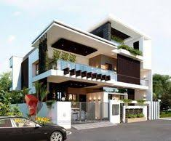
বাড়ির কাজ
কোন ধরনের ই-বুক তোমার সবচেয়ে বেশি । কেন পছন্দ বর্ণনা কর ,
Notes:
শিক্ষার্থীরা বাড়ি থেকে প্রশ্নটির সমাধান লিখে আনবে।

Slide 22
সবাইকে ধন্যবাদ
সমাপ্ত

